Slide 1
Atividades e-educação
Atividade 1
"Financiado pela União Europeia. No entanto, os pontos de vista e opiniões expressos são da exclusiva responsabilidade do(s) autor(es) e não reflectem necessariamente os da União Europeia ou da Agência de Execução relativa à Educação, ao Audiovisual e à Cultura (EACEA). Nem a União Europeia nem a EACEA podem ser responsabilizadas pelas mesmas."
Project No: 2021-1-IT02-KA220-ADU-000035139

Slide 2
"Preparar as pessoas para utilizar as tecnologias digitais é uma das responsabilidades mais importantes para o futuro "

Slide 3
Visão Geral
atividade 01:
Introdução à e-educação (T)
atividade 02:
Exploração de algumas plataformas/recursos de e-educação (P)
atividade 03
Envolvimento direto com um curso online(P)

Slide 4
ATIVIDADE 01 Introdução à e-educação
2021-1-IT02-KA220-ADU-000035139
1

Slide 5
Atividade 01
Introdução às plataformas e recursos de e- educação
Público-Alvo:
pessoas não familiarizadas com plataformas de e-educação

Slide 6
Atividade 01
Introdução às plataformas e recursos de e- educação
Atividade 01
DESCRIÇÃO
0. Contexto
Conhecer a existência do ensino online
Aprender sobre a existência de diferentes tipos de ensino e cursos online
Saber como encontrar diferentes cursos e plataformas online

Slide 7
Agenda 2030 para o Desenvolvimento Sustentável
um plano ambicioso que visa alcançar uma prosperidade que respeite o planeta e os seus habitantes.

Slide 8
A ameaça das alterações climáticas é agora mais real do que nunca e os ODS são cruciais se quisermos evitar comprometer o futuro dos nossos filhos.

Slide 9
Esta Agenda é composta por
17 Objetivos de Desenvolvimento Sustentável (ODSs)
subdivididos em 169 objetivos,
a atingir até 2030
com o objetivo de “não deixar ninguém para trás".

Slide 11
Atividade 01
Introdução às plataformas e recursos de e- educação
2030
O desenvolvimento sustentável começa com a educação
Unesco 2015

Slide 12
What is E-education?

Slide 13
What is E-education?
O que é a e-educação?
e-learning, aprendizagem eletrónica ou educação
is a system of education that transfers knowledge and competencies that reaches many people, whether they might or not be in the same space or time
é um sistema de ensino que transfere conhecimentos e competências e que chega a muitas pessoas, quer estejam ou não no mesmo espaço ou tempo

Slide 14
Atividade 00
Introdução às plataformas e recursos de e- educação
Junte-se a menti.com com o código 4512 3851
Já alguma vez experimentou um curso online (S/N)?
Que tipos de cursos são possíveis de seguir no ensino online?
A qualidade do ensino online é pior do que a do ensino presencial (S/N)?
Todos os cursos online são gratuitos (S/N)?
A e-educação pode ser certificada?
Medos e preocupações?

Slide 15
2. Porquê participar na e-educação?
tendência
amigo do ambiente
atrativo
Porquê?
tempo e ritmo próprios
Literacia digital
progressão de carreira

Slide 16
What is E-education?
2. Porquê participar na e-educação?
trend
e-learning has transformed education
attractive
learners more focused and less distracted
digital literacy
no one should be left behind
career progression
can help increase the efficiency of the employees
own time and pace
learners can adapt learning curve
eco-friendly
helps massively to reduce CO2 emissions and energy consumption

Slide 17
What is E-education?
3. Como participar na e-educação?
Múltiplos Formatos
Auto-avaliação
Oportunidades de Aprendizagem Ativa
Como?
Gamificação
Feedback
Interação

Slide 18
3. Como participar na e-educação?
Multiple Formats
different platforms and formats will be beneficial and engage the learners' attention
Active Learning Opportunities
will never let learners bored and help to involve
Feedback
collecting ideas for potential improvements may also be relevant
Interaction
Learners will experience inclusiveness through discussion and engagement
Gamification
experience a community atmosphere and unconsciously learn new content
Self-assessment
opportunities increase responsibility on engagement

Slide 19
What is E-education?
4. Benefícios da e-educação
Easy access
Homy
Self-directed learning
Theme variety
Unlimited learning tools
Collaborative learning
Reduced resources
Cheaper
Red-Do
Growth
Interactive
Easy access
Self-directed learning
Theme variety
Unlimited learning tools
Collaborative learning
Reduced resources
Cheaper
Red-Do
Growth
Interactive

Slide 20
What is E-education?
4. Benefícios da e-educação
Fácil Acesso
aulas independentemente do local, evitando viajar e estar longe de casa durante longos períodos
Em casa
aprender em casa dá uma flexibilidade que outras formas tradicionais de ensino não podem oferecer
Aprendizagem autónoma
aprender a programar e planear as suas atividades diárias
Variedade de temas
maior oferta e variedade de cursos de formação online, métodos e professores
Ferramentas de aprendizagem ilimitadas
conteúdos e áreas de estudo quase ilimitados

Slide 21
What is E-education?
4. Benefícios da e-educação
Aprendizagem colaborativa
espaços de colaboração onde possam partilhar e aprender novas informações e ajudar-se mutuamente
Reursos reduzidos
só precisa de um computador, um telemóvel e Internet
Mais barato
ofertas formativas mais baratas em comparação com as opções presenciais..
Possibilidade de repetição
possibilidade de repor, repetir ou substituir as aulas
Crescimento
mais pessoas têm acesso a níveis de educação mais elevados, o que resulta em níveis de riqueza social
Interativo
processos ativos de ensino-aprendizagem e também criatividade e inovação.

Slide 22
What is E-education?
5. Desafios da e-educação
Infra-estruturas
Foco
Formação de equipas
Saúde mental

Slide 23
What is E-education?
5. Desafios da e-educação
infra-estruturas de comunicação
infra-estruturas de Internet deficientes, baixa cobertura e falhas de ligação
foco
o aluno adulto pode concentrar-se durante cerca de 20 minutos. os módulos devem ter uma duração entre 10 e 15 minutos
formação de equipas
a e-educação evita os encontros presenciais, o que pode dificultar o sentimento de pertença a um grupo ou a uma turma
saúde de mental
A falta de interação pessoal e social pode levar ao isolamento ou a problemas de saúde mental

Slide 24
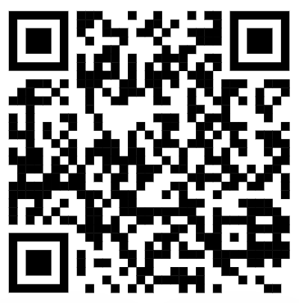
What is E-education?
5. Desafios da e-educação
e-educação versus educação presencial
Benefícios educação presencial | Benefícios e-educação
Desafios educação presencial | Desafios e-educação
https://pinup.com/FSJXlslZy

Slide 25
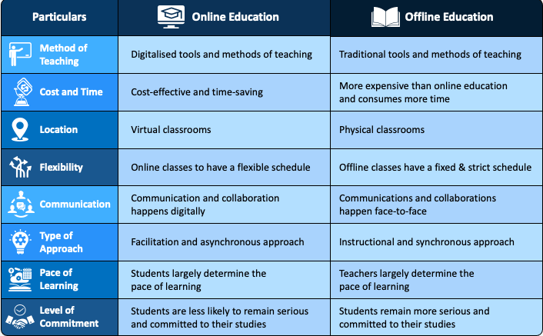
What is E-education?
5. Desafios da e-educação
e-educação versus educação presencial

Slide 26
6. Existe certificação na e-educação?
Existem três tipos gerais de certificação.
Certificados
Diplomas
Graus

Slide 27
6. Existe certificação na e-educação?
Graus
Os melhores sites de Cursos Online Certificados disponíveis em Portugal
https://forum.pt/escolas/quais-os-melhores-sites-de-cursos-online-certificados
Codecademy (programação)
Busuu (línguas)
Domestika (fotografia)
Udacity (sistemas de informação)
IMF Business School Portugal School (gestão)
Consulte o seu Ministério da Educação Nacional ou outro organismo governamental
https://www.dgert.gov.pt/

Slide 28
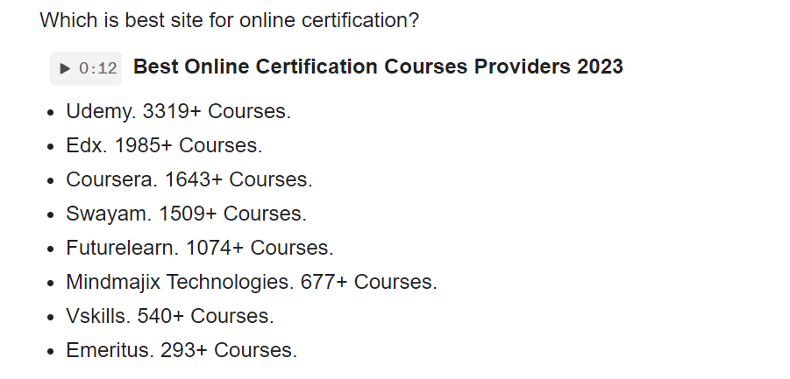
6. Existe certificação na e-educação?
Se estiver interessado num GRAU...
Consulte o seu Ministério da Educação Nacional ou outro organismo governamental para empresas de certificação online!

Slide 29
Project No: 2021-1-DE02-KA220-VET-000030542
Obrigado!
Siga-nos no Facebook!
https://www.facebook.com/digequalproject
"Financiado pela União Europeia. No entanto, os pontos de vista e opiniões expressos são da exclusiva responsabilidade do(s) autor(es) e não reflectem necessariamente os da União Europeia ou da Agência de Execução relativa à Educação, ao Audiovisual e à Cultura (EACEA). Nem a União Europeia nem a EACEA podem ser responsabilizadas pelas mesmas."
Project No: 2021-1-IT02-KA220-ADU-000035139

Slide 30
Atividades e-educação
Atividade 2
"Financiado pela União Europeia. No entanto, os pontos de vista e opiniões expressos são da exclusiva responsabilidade do(s) autor(es) e não reflectem necessariamente os da União Europeia ou da Agência de Execução relativa à Educação, ao Audiovisual e à Cultura (EACEA). Nem a União Europeia nem a EACEA podem ser responsabilizadas pelas mesmas."
Developed by Universidade de Aveiro | January, 2023
Project No: 2021-1-IT02-KA220-ADU-000035139

Slide 31
“Preparar as pessoas para utilizar as tecnologias digitais é uma das responsabilidades mais importantes para o futuro”

Slide 32
Descrição
Quebra-gelo
atividade 01: Introdução às plataformas e recursos de e-educação
atividade 02: Exploração de algumas plataformas/recursos de e-educação atividade 03: Envolvimento direto com um curso online

Slide 33
ATIVIDADE 02 Exploração de algumas plataformas/recursos de e-educação
2021-1-IT02-KA220-ADU-000035139
1

Slide 34
Atividade 02
Exploração de algumas plataformas/recursos de e-educação
Atividade
DESCRIÇÃO
Apresentação introdutória, em que algumas plataformas são apresentadas à audiencia.
Aprender a navegar em plataformas de e-educação: explorar os websites de e-educação.

Slide 35
Atividade 02
Exploração de algumas plataformas/recursos de e-educação

Slide 36
Atividade 02.parte1
Exploração de algumas plataformas/recursos de e-educação
Exemplos de Plataformas
E-LEARNING
27 melhores plataformas de aprendizagem online (atualizado em 2023)
www.coursera.org
www.open.ac.uk
www.youtube.com
https://learndigital.withgoogle.com/digitalgarage/
Uma das plataformas sugeridas é a Coursera, mas o público poderá utilizar qualquer plataforma preferida durante a atividade.
learnworlds.com

Slide 37
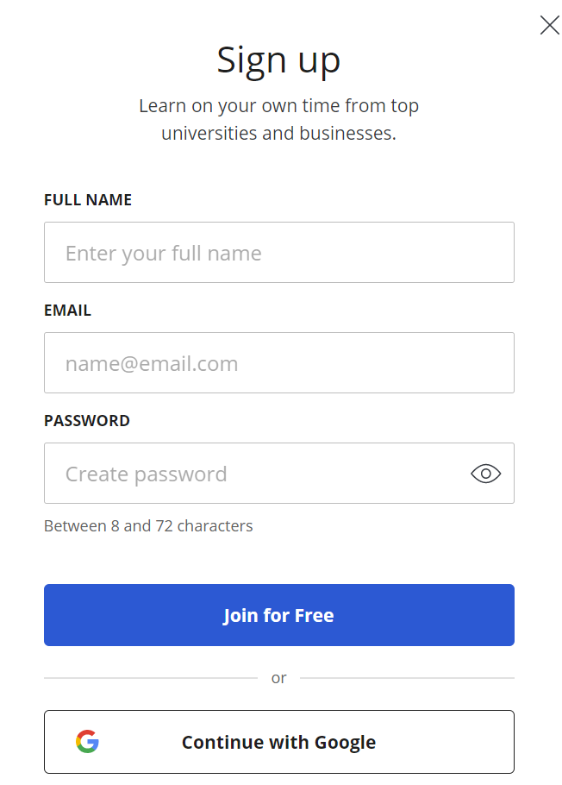
Atividade 02.parte1
Exploração de algumas plataformas/recursos de e-educação
Explore!
Aceda www.coursera.org
Crie uma conta gratuita
www.coursera.org

Slide 38
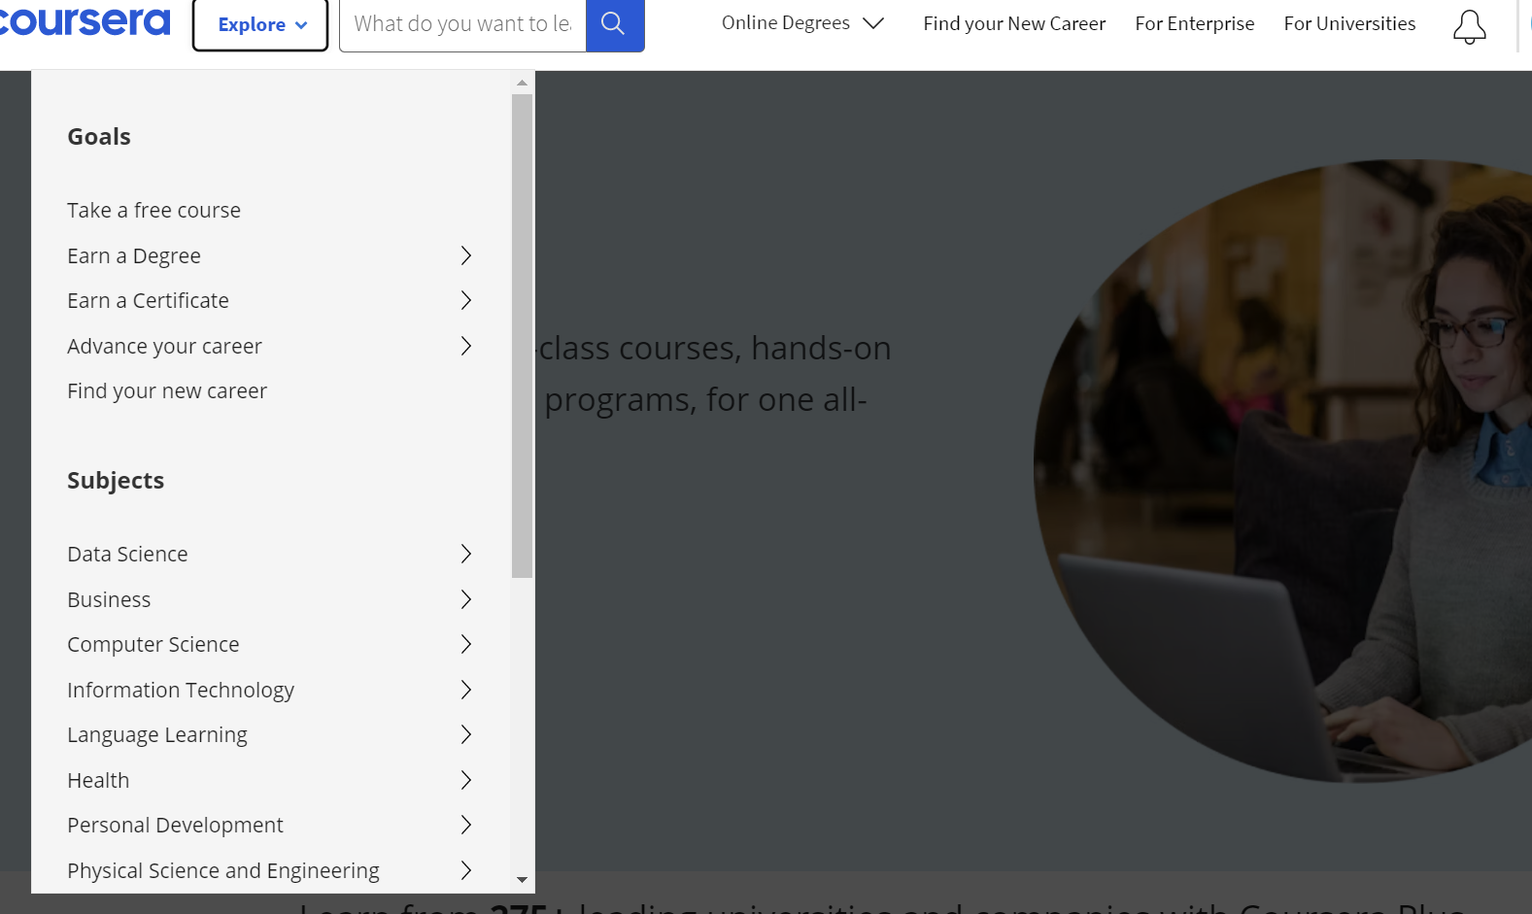
Atividade 02.parte1
Exploração de algumas plataformas/recursos de e-educação
3. Faça um curso gratuito
Explore!
www.coursera.org

Slide 39
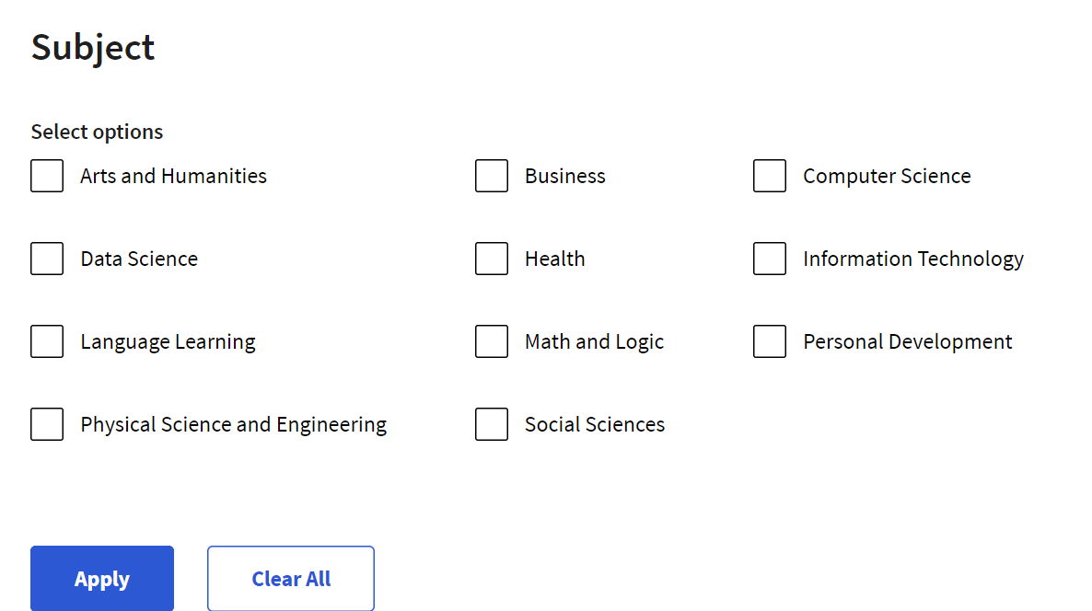
Atividade 02.parte1
Exploração de algumas plataformas/recursos de e-educação
4. Escolha um tema
Explore!
X
X
www.coursera.org

Slide 40
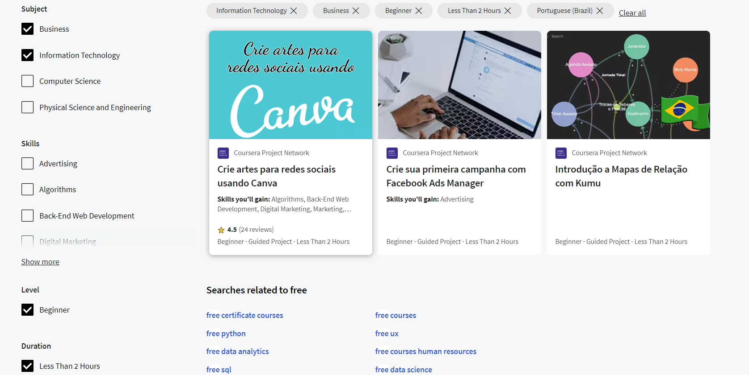
Atividade 02.parte1
Exploração de algumas plataformas/recursos de e-educação
5. Escolha um curso
Explore!
www.coursera.org

Slide 41
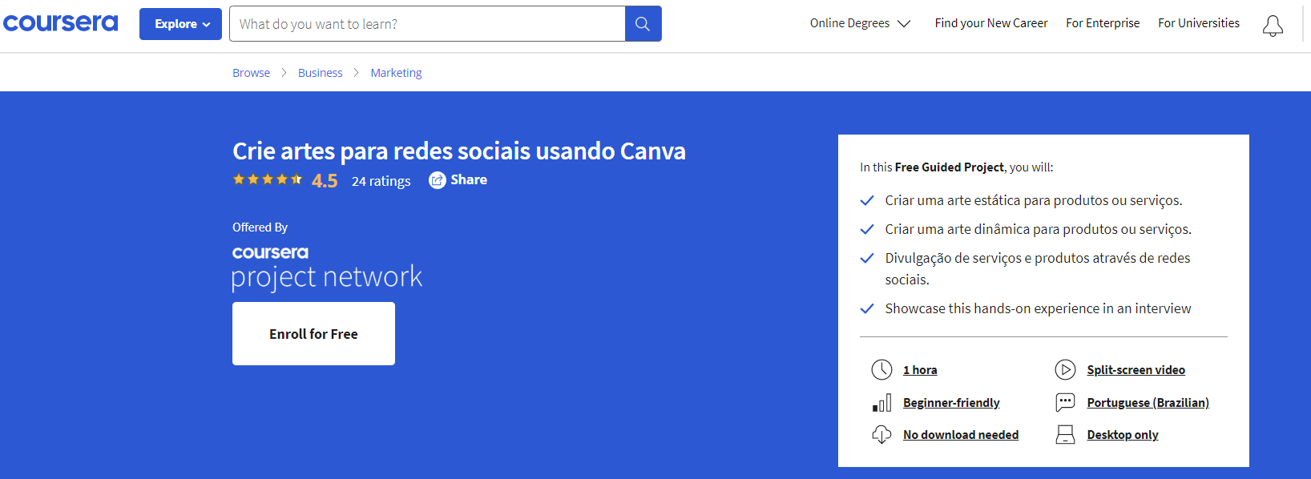
Atividade 02.parte1
Exploração de algumas plataformas/recursos de e-educação
6. Está pronto para se inscrever gratuitamente e começar a aprender!
Explore!
www.coursera.org

Slide 42
Atividade 02.parte2
Exploração de algumas plataformas/recursos de e-educação
Debate, no qual cada participante poderia falar sobre a sua experiência.
O debate incidirá sobre quais foram as maiores dificuldades que o público encontrou ao procurar um curso online ou quais foram, na sua opinião, os pontos mais positivos das plataformas.
Utilize quadros brancos online para partilhar ideias!!

Slide 43
Atividade 02.parte3
Exploração de algumas plataformas/recursos de e-educação
Indique 3 cursos online que gostaria de frequentar no futuro.
Utilize quadros brancos online para partilhar ideias!!

Slide 44
Project No: 2021-1-DE02-KA220-VET-000030542
Obrigado!
Siga-nos no Facebook!
https://www.facebook.com/digequalproject
"Financiado pela União Europeia. No entanto, os pontos de vista e opiniões expressos são da exclusiva responsabilidade do(s) autor(es) e não reflectem necessariamente os da União Europeia ou da Agência de Execução relativa à Educação, ao Audiovisual e à Cultura (EACEA). Nem a União Europeia nem a EACEA podem ser responsabilizadas pelas mesmas."
Project No: 2021-1-IT02-KA220-ADU-000035139

Slide 45
Atividades e-educação
Atividade 3
"Financiado pela União Europeia. No entanto, os pontos de vista e opiniões expressos são da exclusiva responsabilidade do(s) autor(es) e não reflectem necessariamente os da União Europeia ou da Agência de Execução relativa à Educação, ao Audiovisual e à Cultura (EACEA). Nem a União Europeia nem a EACEA podem ser responsabilizadas pelas mesmas."
Developed by Universidade de Aveiro | January, 2023
Project No: 2021-1-IT02-KA220-ADU-000035139

Slide 46
ATIVIDADE 03 Envolvimento direto com um curso online
2021-1-IT02-KA220-ADU-000035139
1

Slide 47
Atividade 03
Envolvimento direto com um curso online
Atividade
DESCRIÇÃO
Aprender a utilizar e a explorar todos os materiais de aprendizagem disponibilizados pelos cursos online
Aquisição de competências conferidas pela informação disponibilizada

Slide 48
Atividade 03.parte 1
Envolvimento direto com um curso online
Escolha uma plataforma online onde estejam disponíveis cursos online.
Deve procurar 3 cursos:
um curso que o ensine a tocar um instrumento musical
um curso que lhe ensine uma nova língua
um curso que ensine a cuidar de plantas aromáticas

Slide 49
Atividade 03
Envolvimento direto com um curso online
Faça uma lista dos benefícios e vantagens de cada um dos cursos que encontrou anteriormente

Slide 50
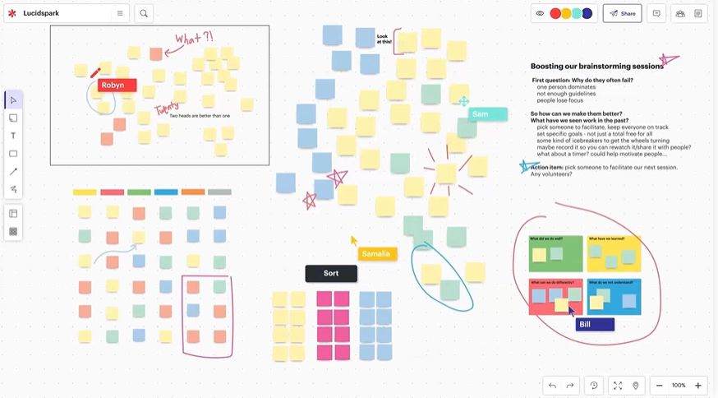
Atividade 03.parte 2
Envolvimento direto com um curso online
Utilize quadros brancos online para partilhar ideias!
https://lucidspark.com/

Slide 51
Project No: 2021-1-DE02-KA220-VET-000030542
Obrigado!
Siga-nos no Facebook!
https://www.facebook.com/digequalproject
"Financiado pela União Europeia. No entanto, os pontos de vista e opiniões expressos são da exclusiva responsabilidade do(s) autor(es) e não reflectem necessariamente os da União Europeia ou da Agência de Execução relativa à Educação, ao Audiovisual e à Cultura (EACEA). Nem a União Europeia nem a EACEA podem ser responsabilizadas pelas mesmas."
Project No: 2021-1-IT02-KA220-ADU-000035139

